Slide 1
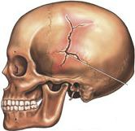
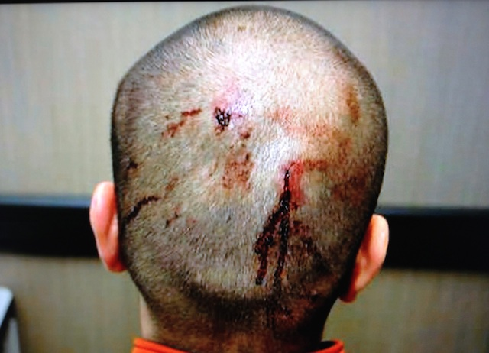
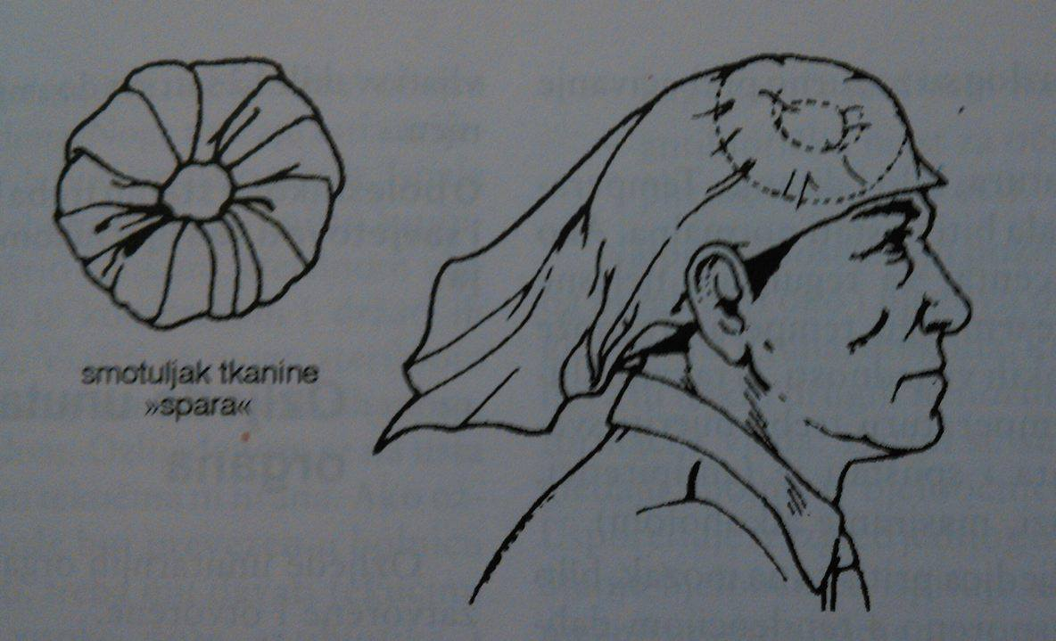
OZLJEDE GLAVE I KRALJEŽNICE
SREDNJA ŠKOLA AMBROZA HARAČIĆA MALI LOŠINJ
-
MEDICINA ZA POMORCE
-
23.XI.2015.

Slide 2
OZLJEDE GLAVE
Mogu biti potencijalno opasne!
Na ozbiljnu ozljedu posumnjati ako:
- je unesrećeni dulje bez svijesti
- krv ili bistra tekućina (cerebrospinalni likvor) izlaze na nos, uši ili usta
- postoji sumnja na otvoreni prijelom lubanje (infekcija!)
- postoje znakovi paralize moždanih živaca, uzetost te trzaji ili grčevi
- se glavobolja i povraćanje pojačavaju
- unesrećeni padne u nesvijest neko vrijeme po udarcu u glavu
- je bilo sporije od 65/min
- su zjenice nejednake ili proširene
- je tjelesna temperatura iznad 40 °C
Dijelimo ih na lake i teške

Slide 3
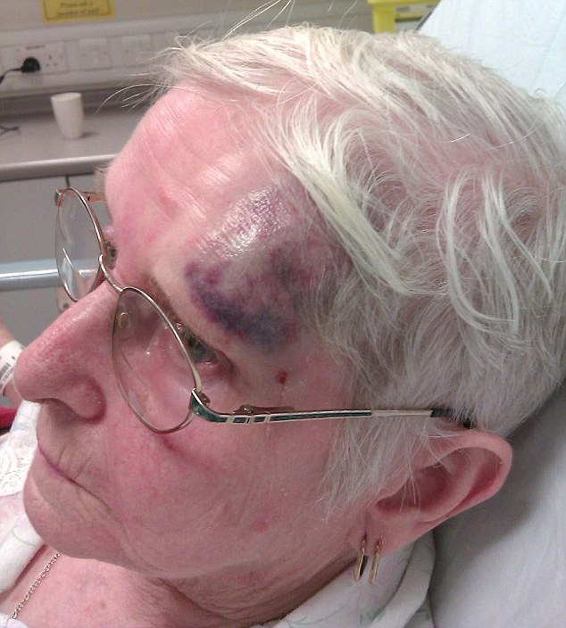
LAKE OZLJEDE GLAVE
Krvni podljev, površinske rane i potres mozga
Krvni podljev
- prsnuće žile između kože i kosti, obično zbog udarca tupim predmetom ili pada
- podljev oštro ograničen, napet i bolan ili neoštro ograničen i mekan
- stavljanjem hladnog obloga ili leda smanjuju se bol i pospješuje smanjenje otekline

Slide 4
LAKE OZLJEDE GLAVE
Površinske rane glave
- uzrokuje ih obično udarac oštrog predmeta u glavu, koža lako puca jer nema potkožnog tkiva
- obilno krvarenje, rubovi rane često nepravilni, može postojati oteklina
- krvarenje se zaustavlja pritiskom na ranu kompresivnim zavojem i šivanjem ako je potrebno (prije šivanja ošišati kosu 2-3 cm oko rane)
- ovakve rane obično dobro zacjeljuju i nisu podložne infekciji

Slide 5
LAKE OZLJEDE GLAVE
Potres mozga
- nastaje nakon jakog udarca u glavu, udarac se prenosi kroz mekano i osjetljivo tkivo mozga
- uvijek sumnjamo na potres mozga ako je bilo i posve kratkog gubitka svijesti, pogotovo ako je prisutan i gubitak pamćenja za događaj
- kod glavobolje, mučnine i povraćanja tražiti savjet liječnika preko radija
- uvijek smjestiti pacijenta u krevet i kroz 48 sati pratiti ima li znakova ozbiljnije ozljede – za glavobolju (može potrajati par tjedana) davati Andol ili Panadon
- kod znakova pogoršanja tražiti savjet preko radija i što hitnije smjestiti u bolnicu

Slide 6
TEŠKE OZLJEDE GLAVE
Prijelom lubanjskih kostiju, prijelom kostiju baze lubanje, prijelom kosti s utisnućem, krvarenje unutar lubanje – sa sigurnošću se dijagnosticira rentgenskom snimkom
Prijelom lubanjskih kostiju
- crtasti (linearni prijelom) – mogu biti prisutni znakovi teške ozljede glave
Prijelom kostiju baze lubanje (životno ugrožavajuće)
- na njega upućuju curenje krvi ili likvora na usta, nos ili uši
- visoko specifičan znak je modrica u obliku naočala – na oba oka i svim vjeđama

Slide 7
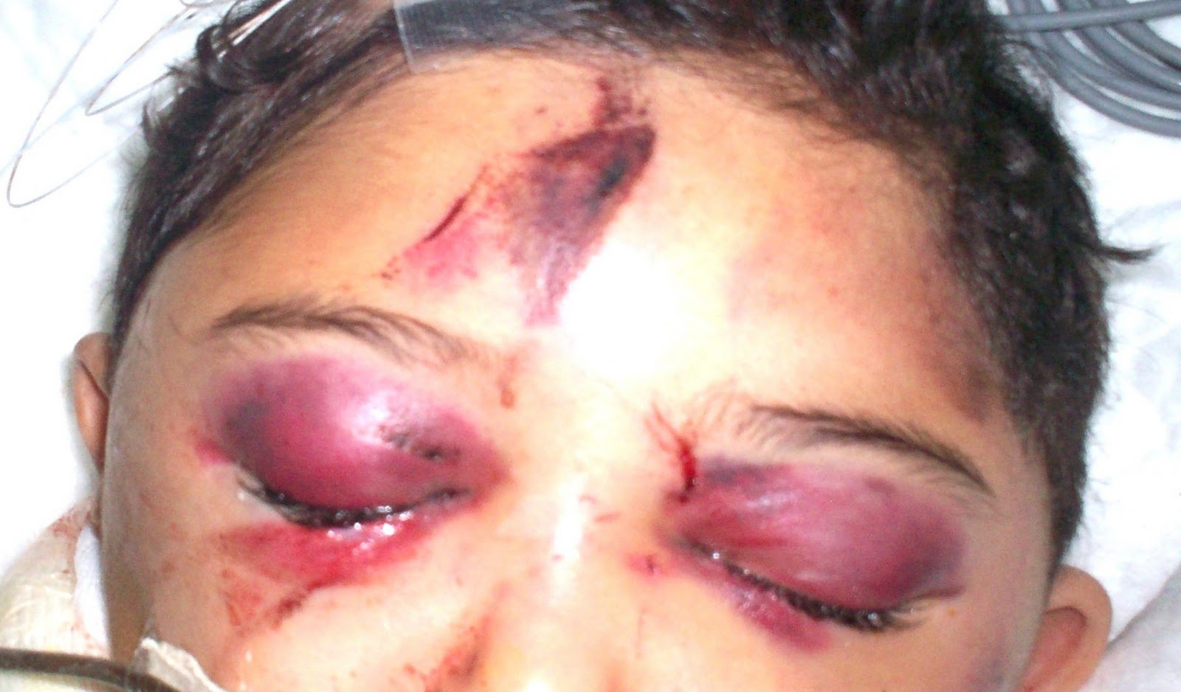
Hematom u obliku naočala („racoon eyes”)

Slide 8
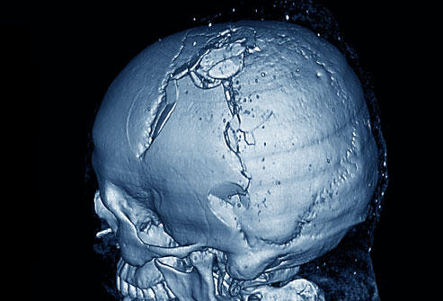
TEŠKE OZLJEDE GLAVE
Prijelom kostiju s utisnućem (životno ugrožavajuće)
- obično nastaje kod jakog udarca teškim tupim predmetom (npr. čekić)
- najčešće udružen s površinskom ozljedom glave (otvoreni prijelom)
- komadi kosti se utiskuju u tkivo mozga
- na samu ranu može istjecati likvor

Slide 9
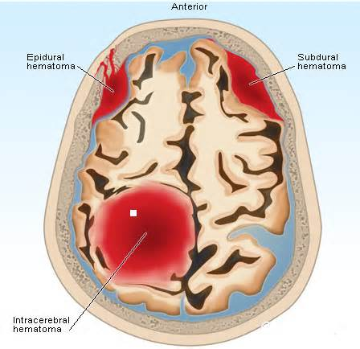
TEŠKE OZLJEDE GLAVE
Krvarenje unutar lubanje
- kao posljedica udarca (ne nužno jakog) javlja se oštećenje krvne žile i krvarenje u prostor između kosti i moždanih ovojnica
- hematom pritišće mozak – oštećenje funkcije mozga
- karakterističan je gubitak svijesti po udarcu, zatim razdoblje pune svijesti i napokon pad u dublju nesvjesticu
- u razdoblju pune svijesti mogu se pojaviti znakovi teške ozljede glave

Slide 10
ZBRINJAVANJE TEŠKIH OZLJEDA GLAVE
- ako je brod u luci odmah prevesti u bolnicu, ako je na pučini održavati vezu s radiomedicom i dogovarati hitan prijevoz unesrećenog, najbolje helikopterom
- ako je unesrećeni bez svijesti, držati ga u stabilnom bočnom položaju
- mora biti pod stalnim nadzorom zbog grčeva, povraćanja ili razdoblja vraćanja u svijest kada se može pomaknuti iz bočnog položaja
- kod otvorenih prijeloma ne „kopati” po rani, ne pokušavati odstraniti komadiće kosti iz rane i ne pritiskati ranu

Slide 11
ZBRINJAVANJE TEŠKIH OZLJEDA GLAVE
- kod sumnje na prijelom s utisnućem koristiti „sparu” (vijenac tkanine) i trokutastu maramu
- ranu štititi šišanjem kose 5 cm od ruba i dezinfekcijom rubova rane (ne same rane), koristeći pritom sterilne gaze
- davati obavezno antibiotike
- ne davati morfin
- kod nemira davati injekcije Apaurina
- skidati temperaturu
- stalno pratiti stanje unesrećenog

Slide 12
OZLJEDE KRALJEŽNICE
- presijecanje produžene moždine dovodi do smrti (centri za upravljanje važnim životnim funkcijama), presijecanje leđne moždine dovodi do uzetosti ispod mjesta ozljede
- uzroci pad s visine, prometne nesreće, tučnjave, skok u vodu…
- simptomi su slabost, oduzetost udova, slabljenje ili gubitak osjeta, te trnci ili žarenje u udovima
- osjet ispitujemo prolaskom zašiljenim predmetom po udovima, neosjetnost uz nemogućnost pomicanja udova od strane unesrećenog znak su teške ozljede
- mogući jaki bolovi, davati morfin (u dogovoru s radiomedicom)
- imobilizacija i transport ► vidi istoimenu nastavnu jedinicu

Slide 13
PITANJA
1) Nabroji lake i teške ozljede glave! Zašto ih tako dijelimo?
2) Koji su znakovi teške ozljede glave?
3) Što možeš reći o potresu mozga?
4) Što možeš reći o krvarenjima unutar lubanje?
5) Kako zbrinjavamo teške ozljede glave?
6) Što općenito možeš reći o ozljedama kralježnice?

